Slide 1
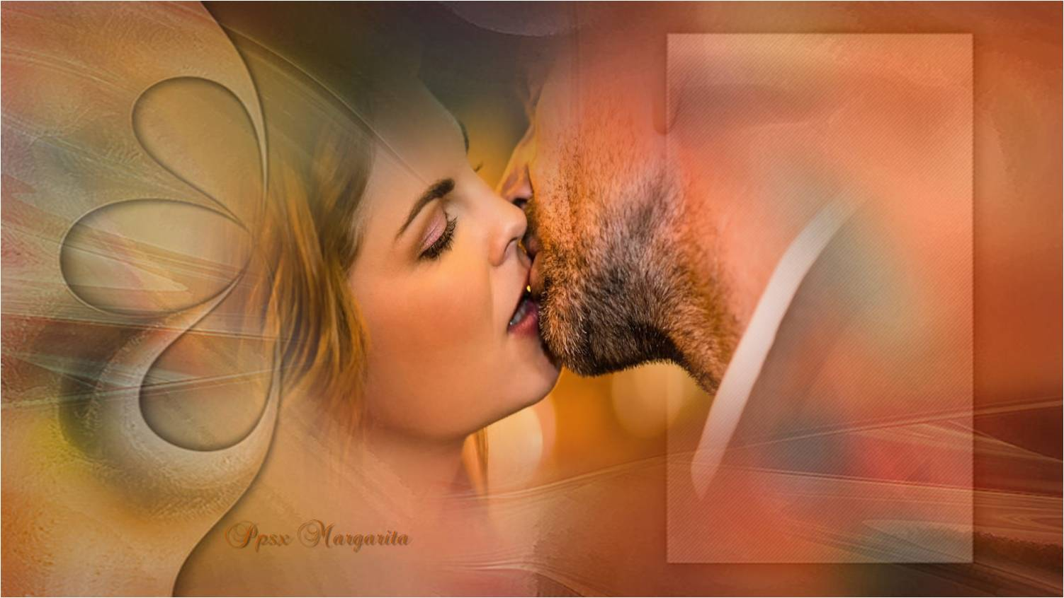
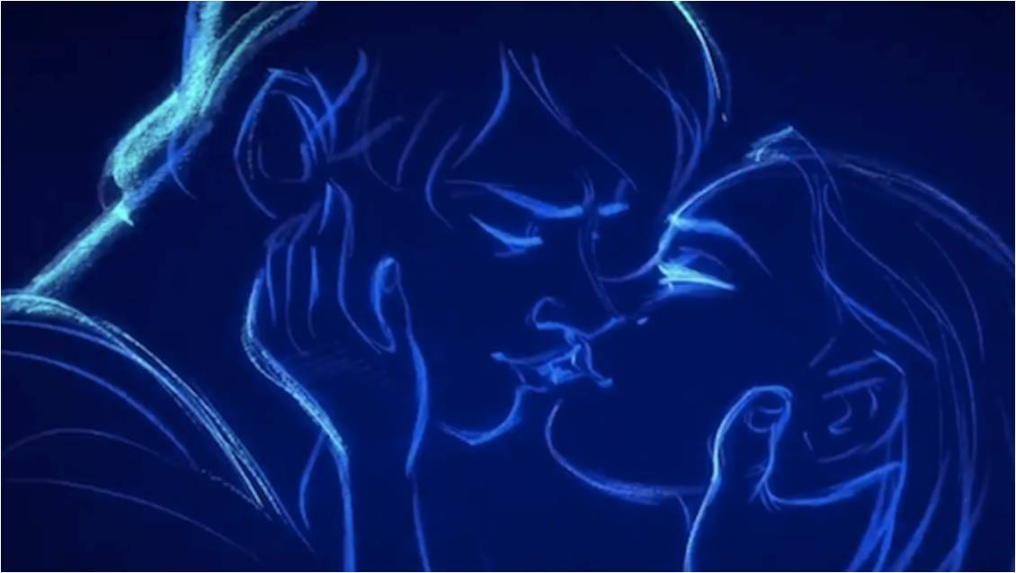

B
E
S
O
S

Slide 2
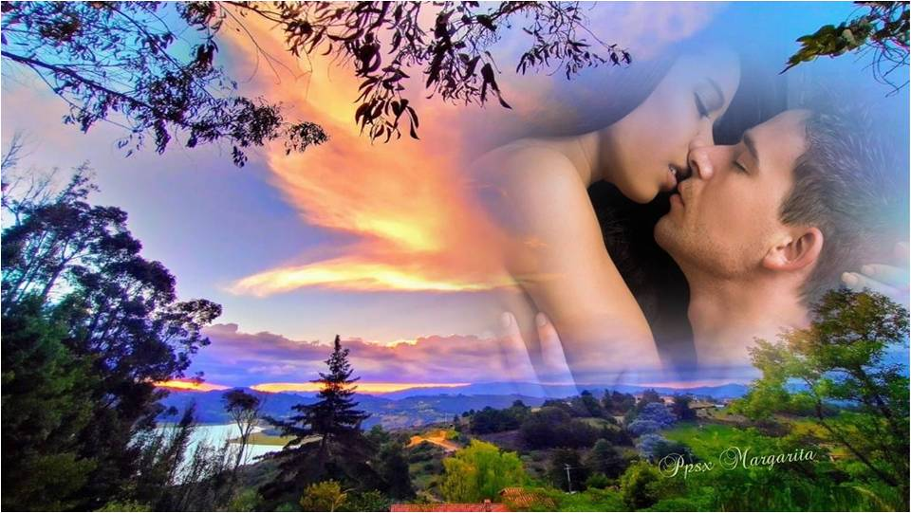

Slide 3
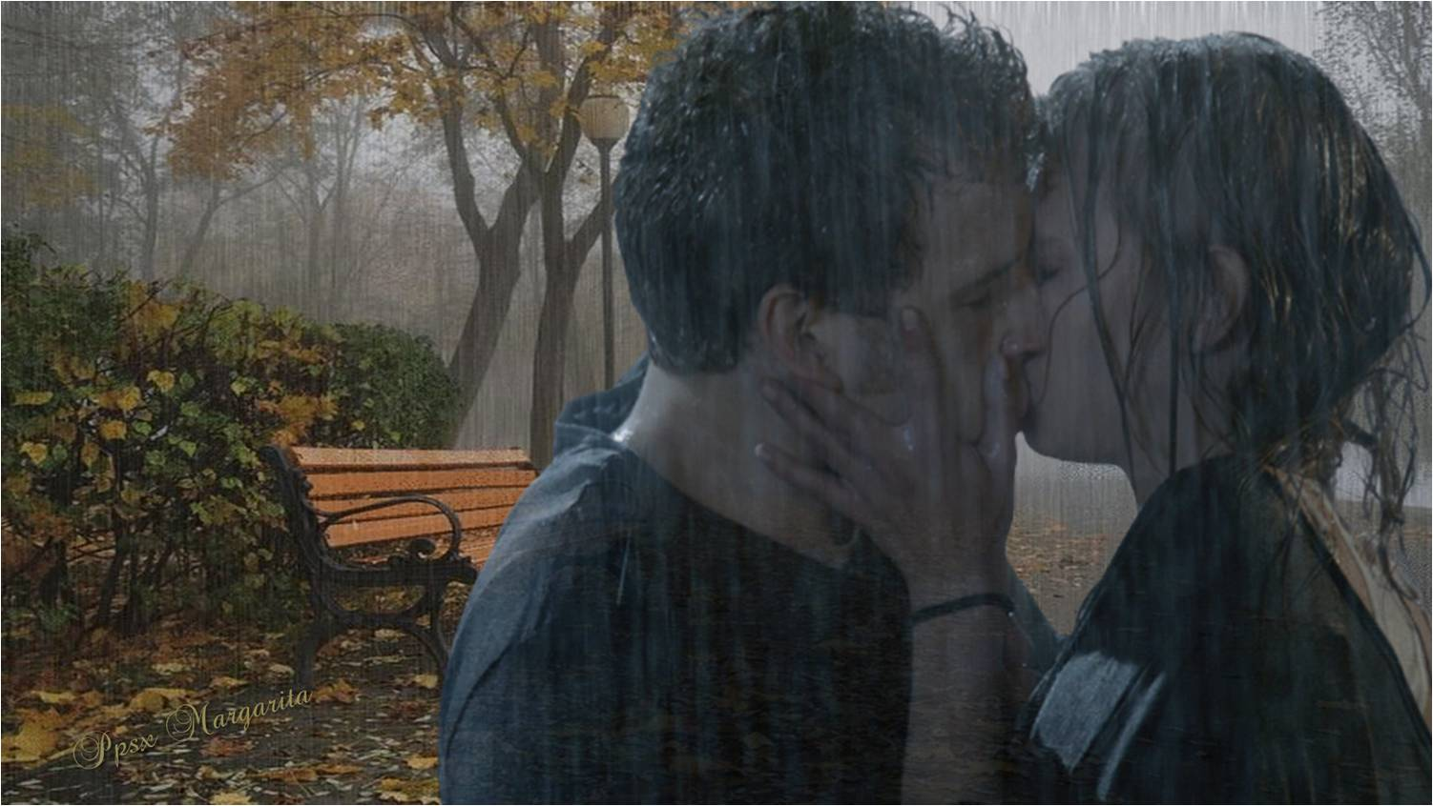

Hay besos que pronuncian por sí solos
la sentencia de amor condenatoria,
Hay besos que se dan con la mirada

Slide 4

Hay besos que se dan con la memoria.

Slide 5
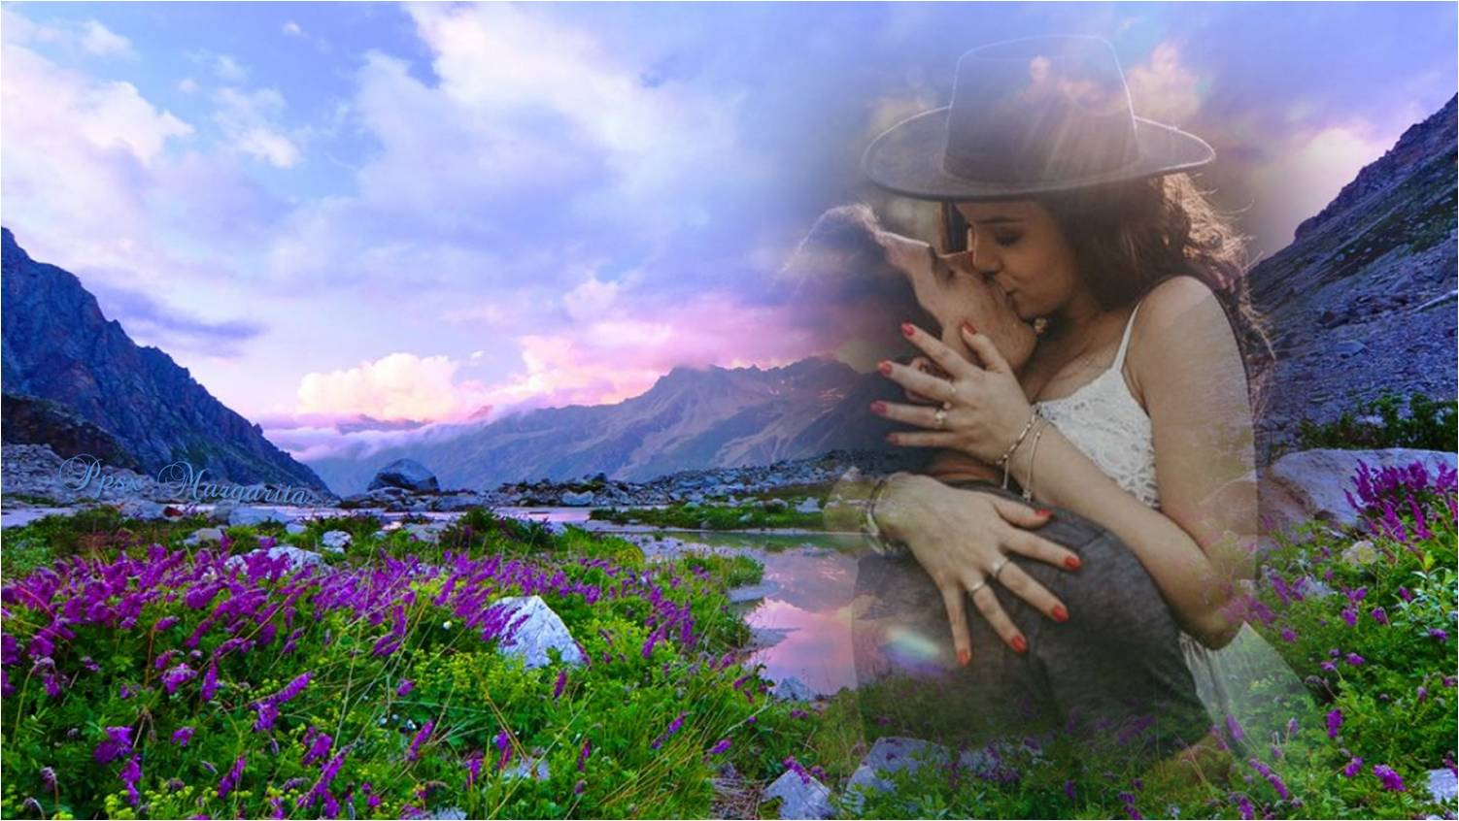
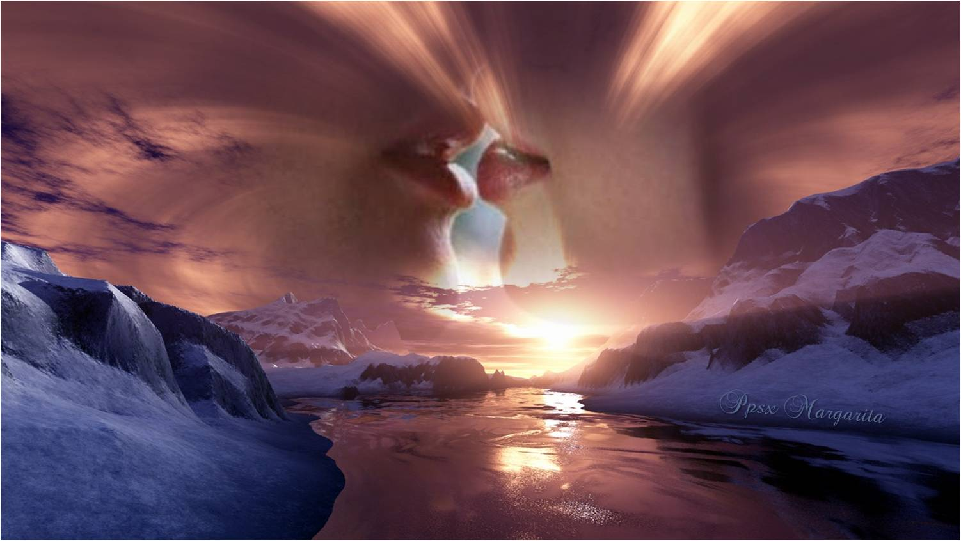
Hay besos silenciosos, besos nobles
hay besos enigmáticos, sinceros
Hay besos que se dan sólo las almas

Slide 6

Hay besos por prohibidos, verdaderos.

Slide 7


Slide 8
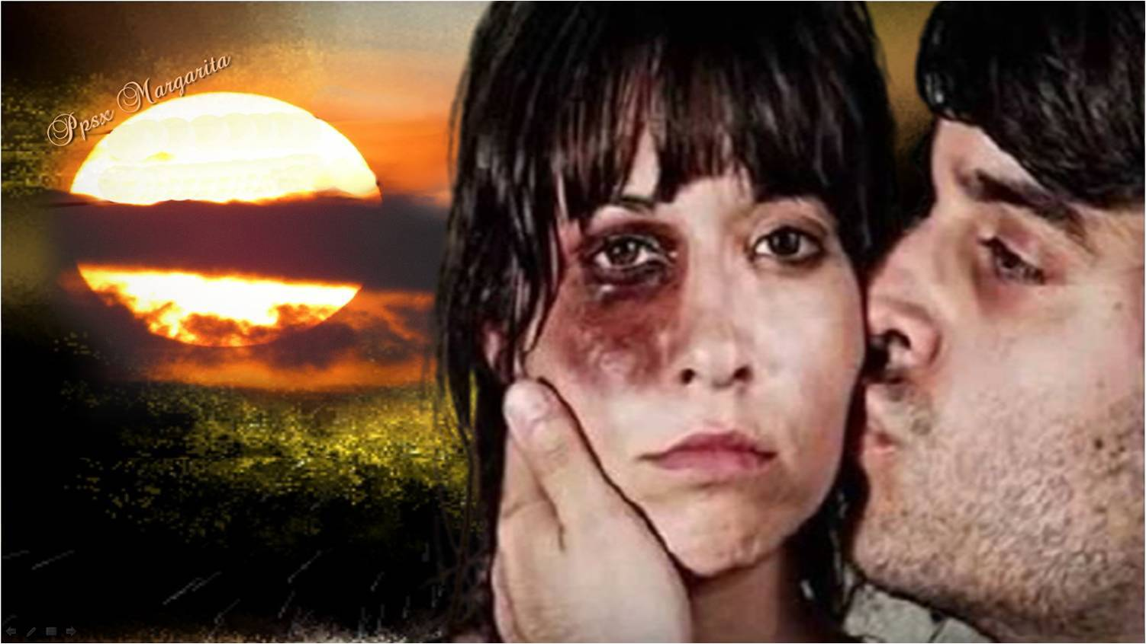
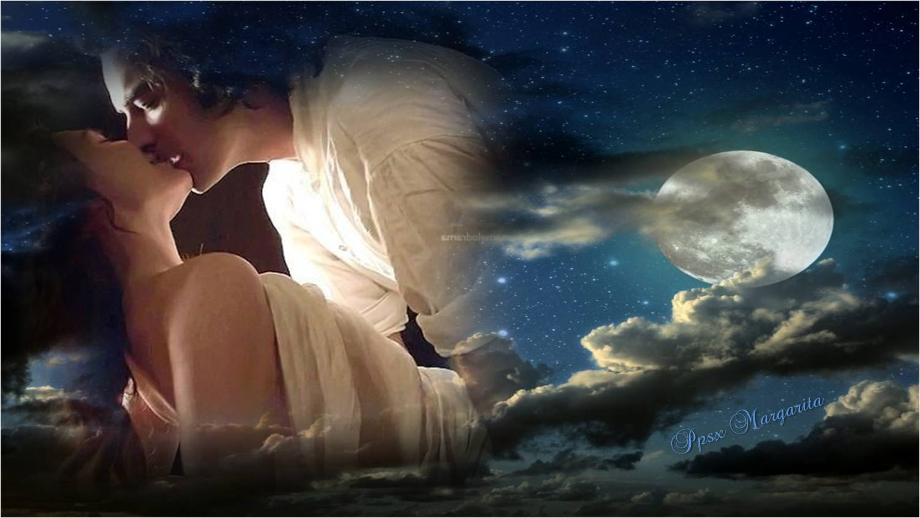
Hay besos que arrebatan los sentidos,
Hay besos que calcinan y que hieren,

Slide 9
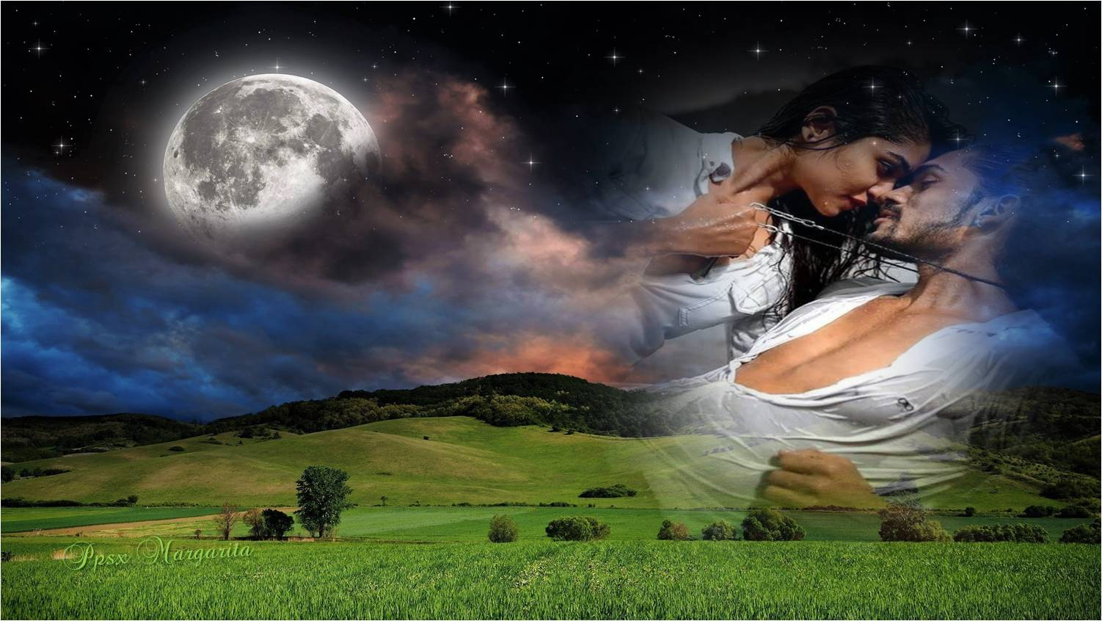
Hay besos misteriosos que han dejado
mil sueños errantes y perdidos.

Slide 10
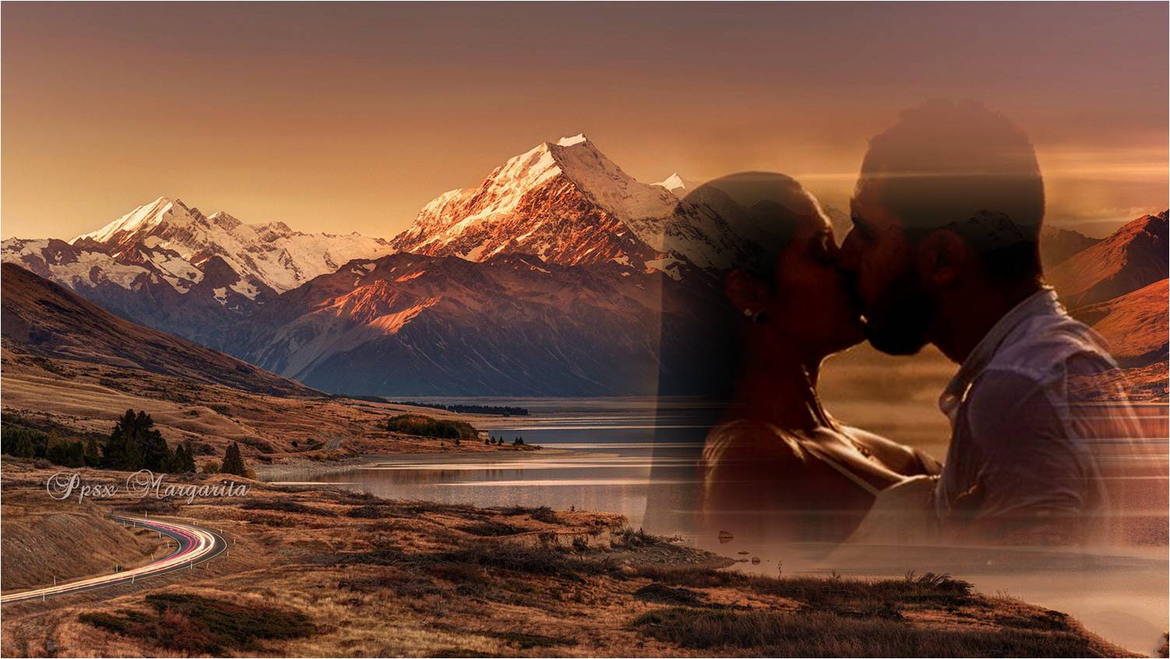
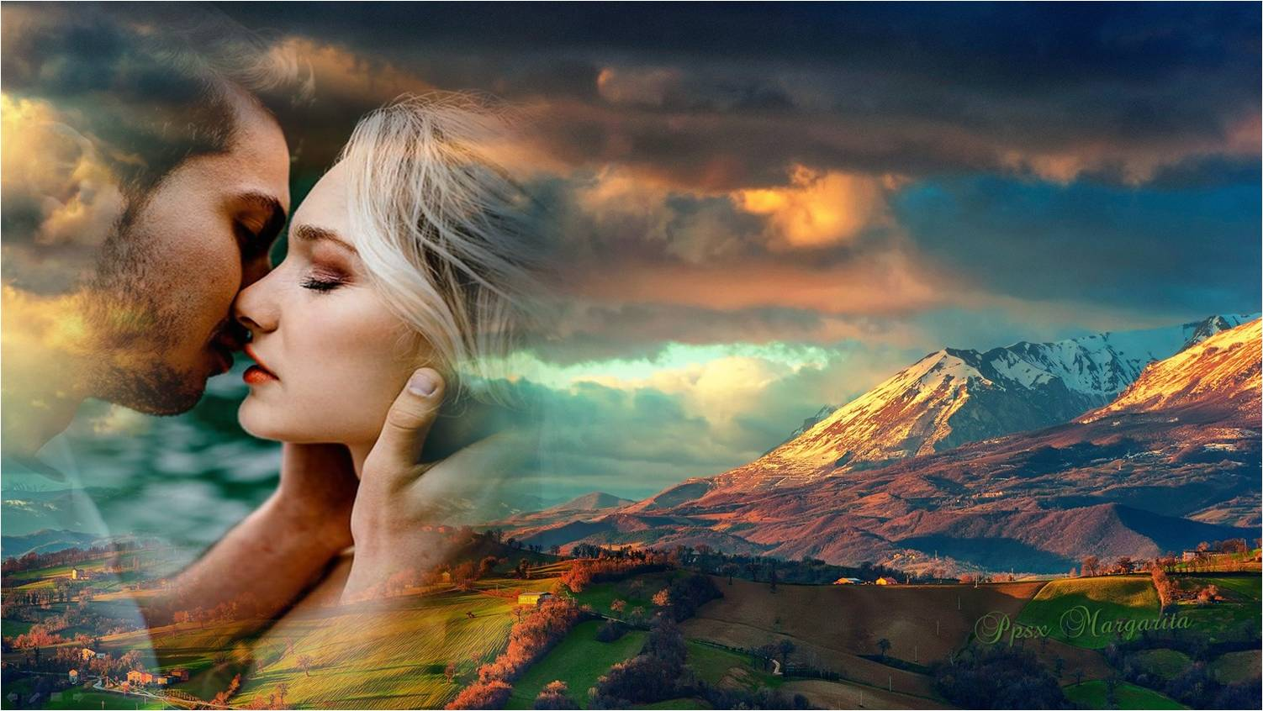
Hay besos que engendran la tragedia
cuantas rosas en broche han deshojado.
Hay besos problemáticos que encierran
una clave que nadie ha descifrado,

Slide 11

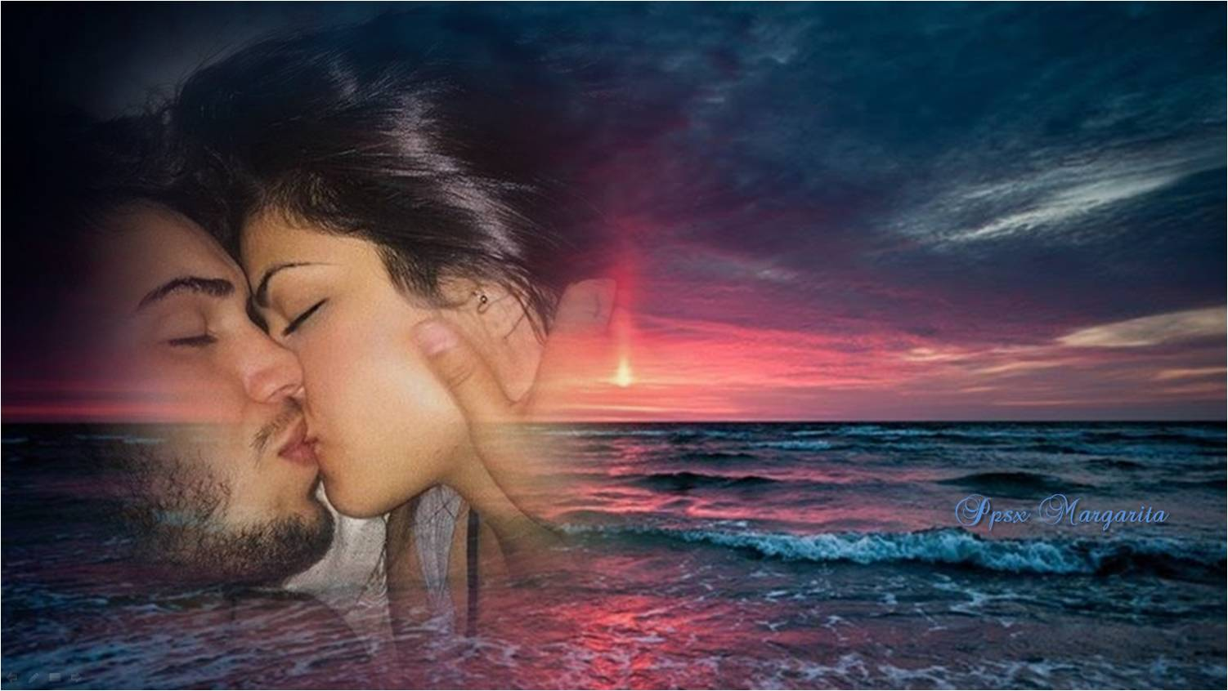
Hay besos perfumados,
Besos tibios
que palpitan en íntimos anhelos,

Slide 12
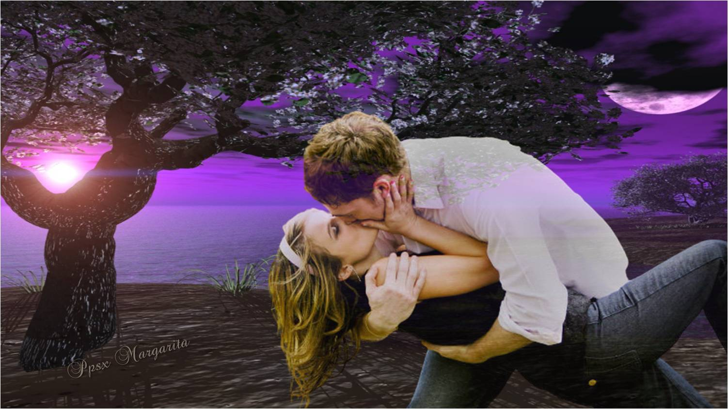

Slide 13
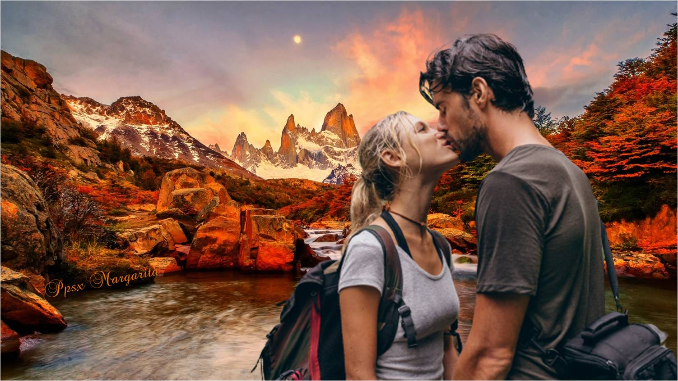
Hay besos que en los labios dejan huellas
como un campo de sol
entre dos hielos.

Slide 14
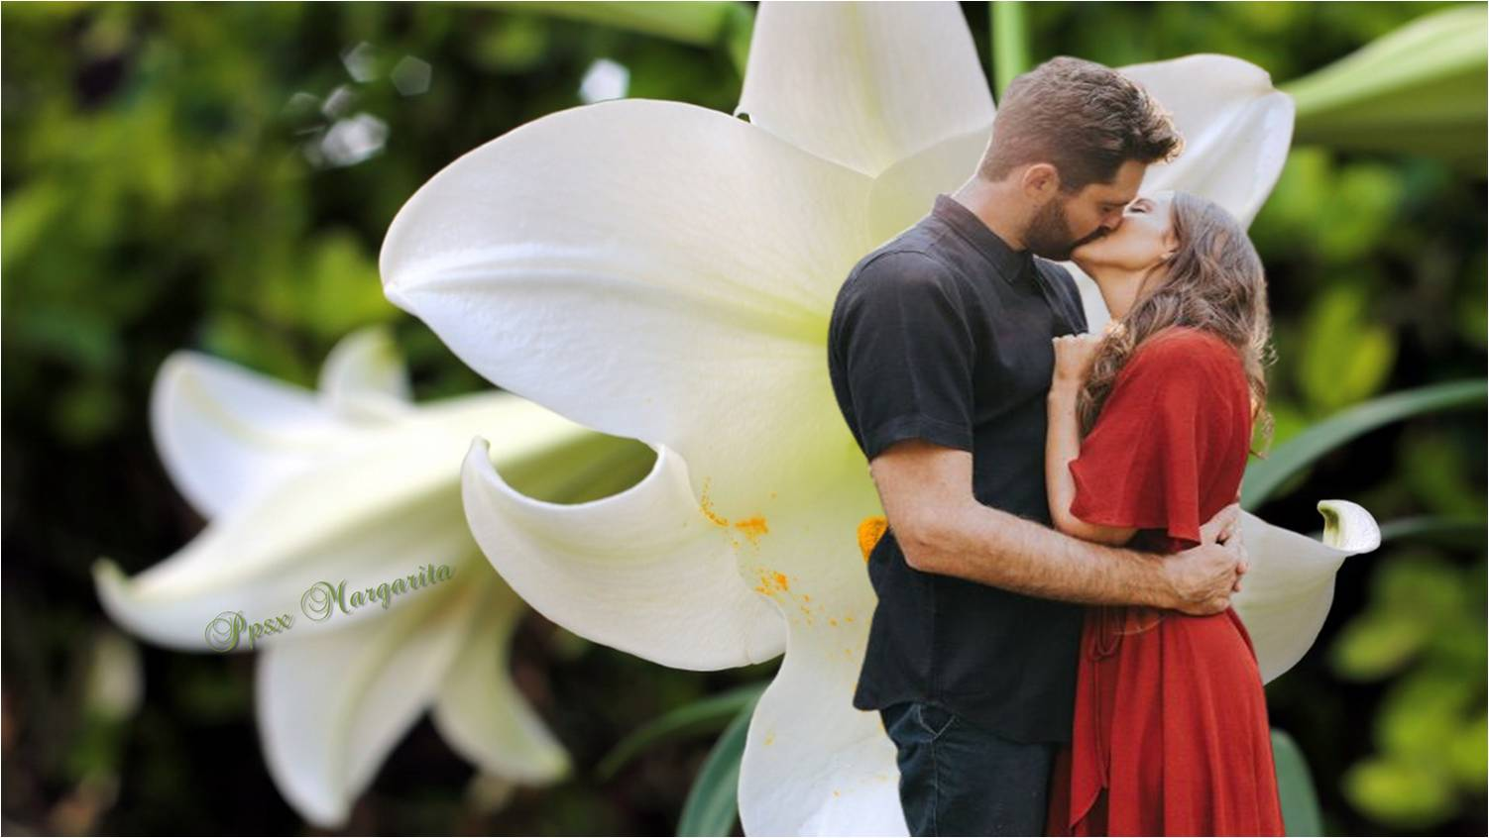
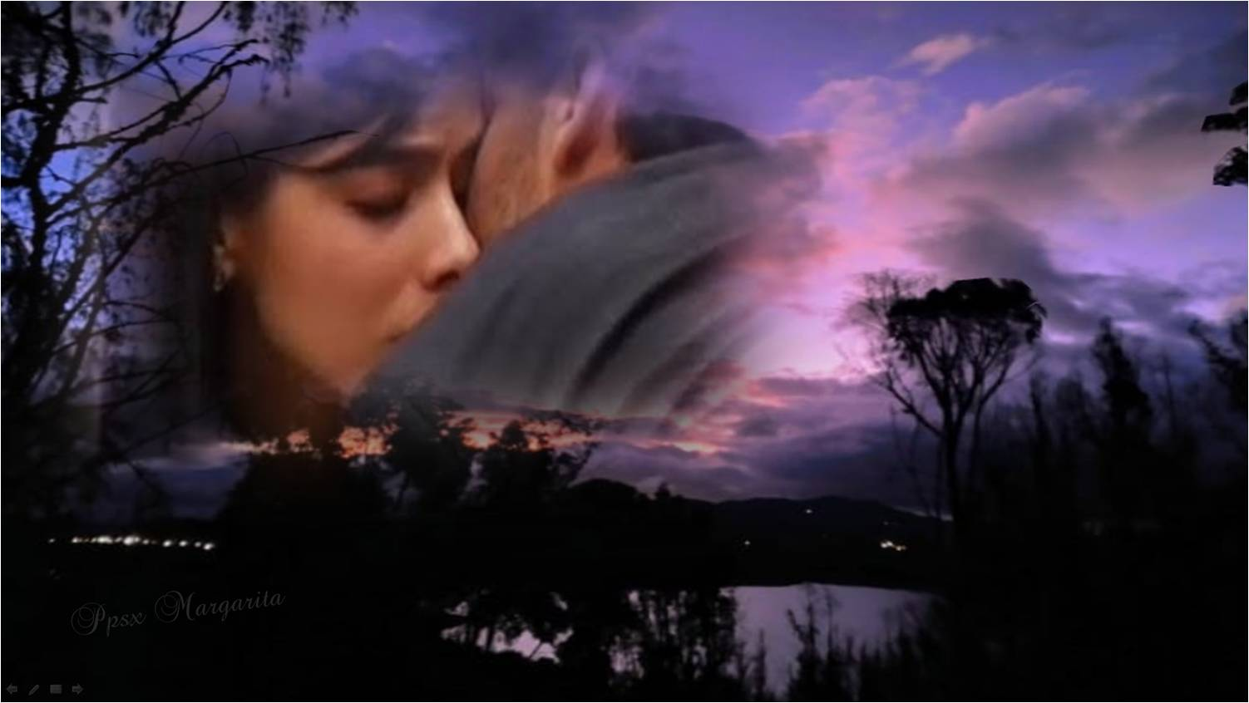
Hay besos que parecen azucenas
por sublimes, ingenuos y por puros,
Hay besos traicioneros y cobardes,

Slide 15
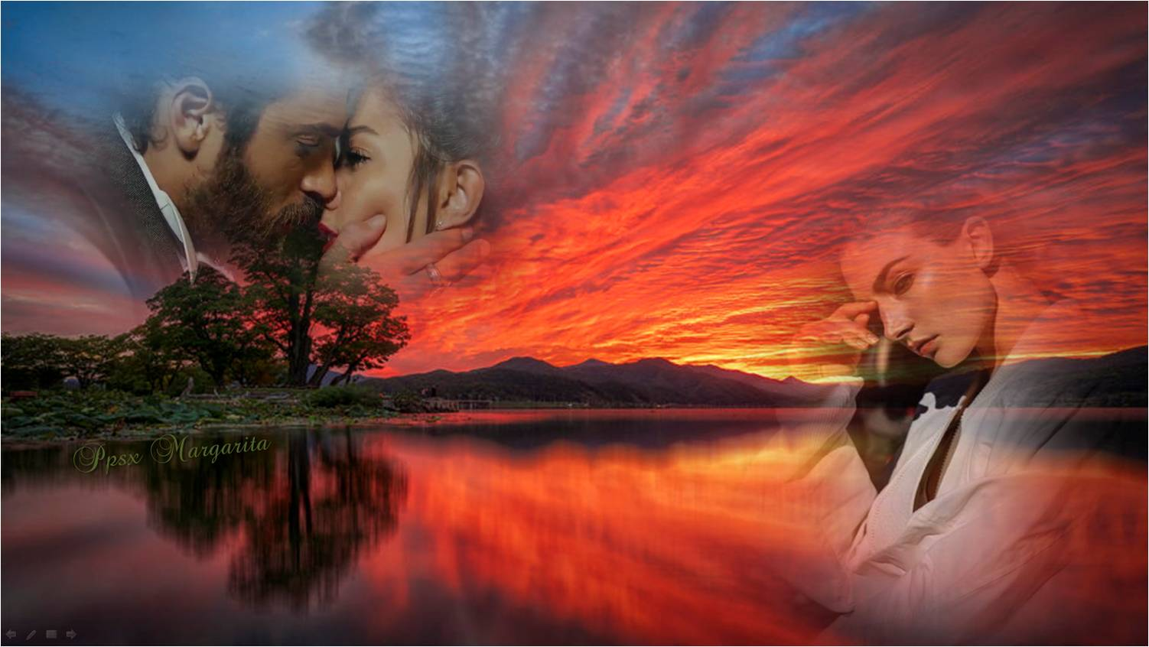
Hay besos maldecidos y perjuros.

Slide 16
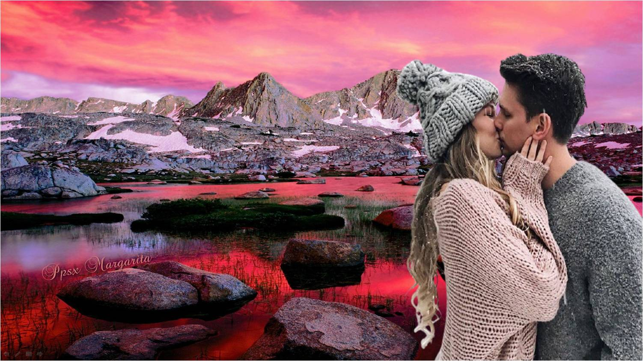
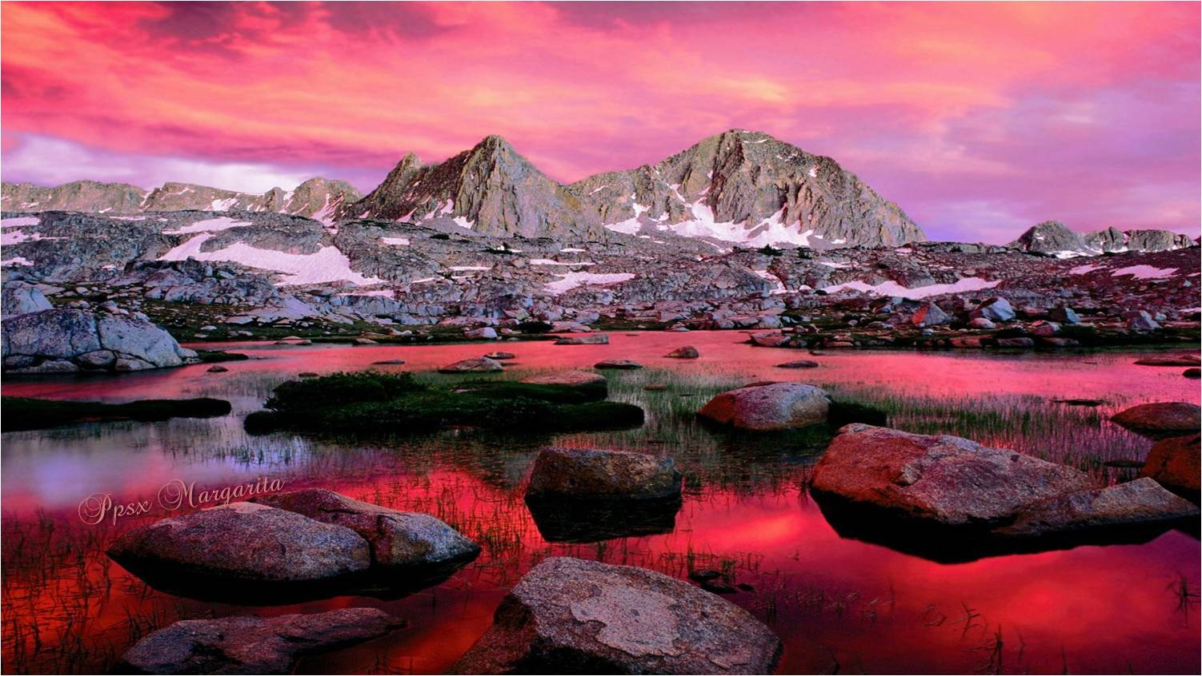

Slide 17
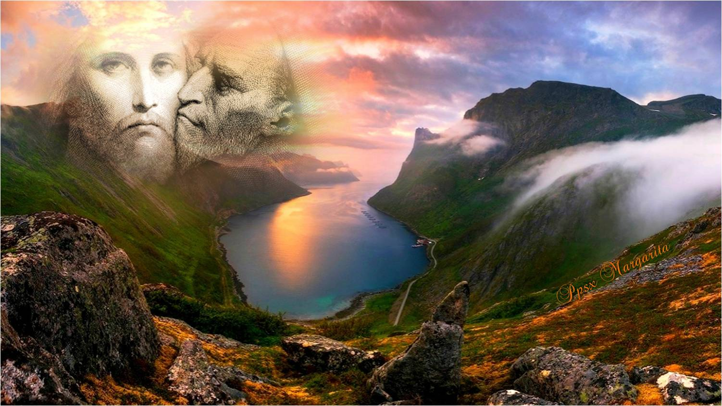
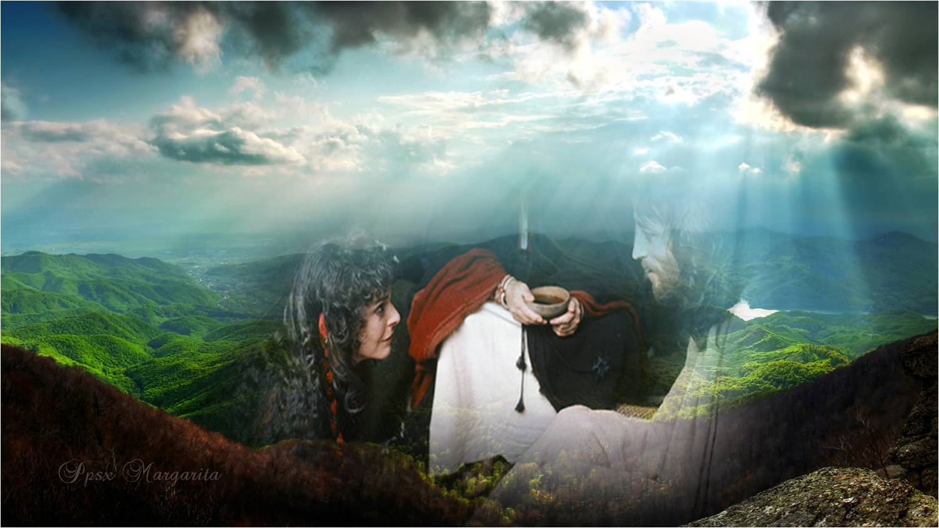
Mientras la Magdalena con sus besos
fortifica piadosa su agonía.
Judas besa a Jesús y deja impresa en su rostro de Dios, la felonía,

Slide 18
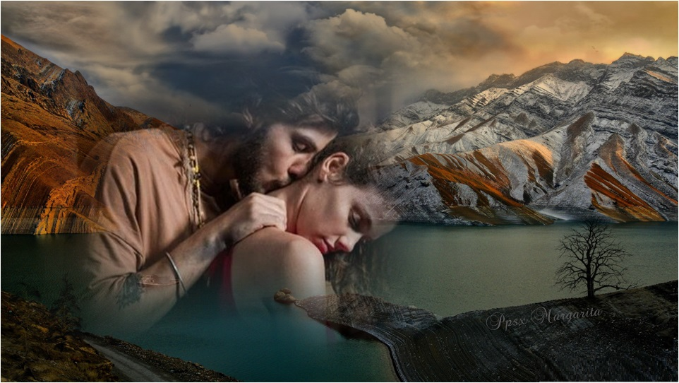
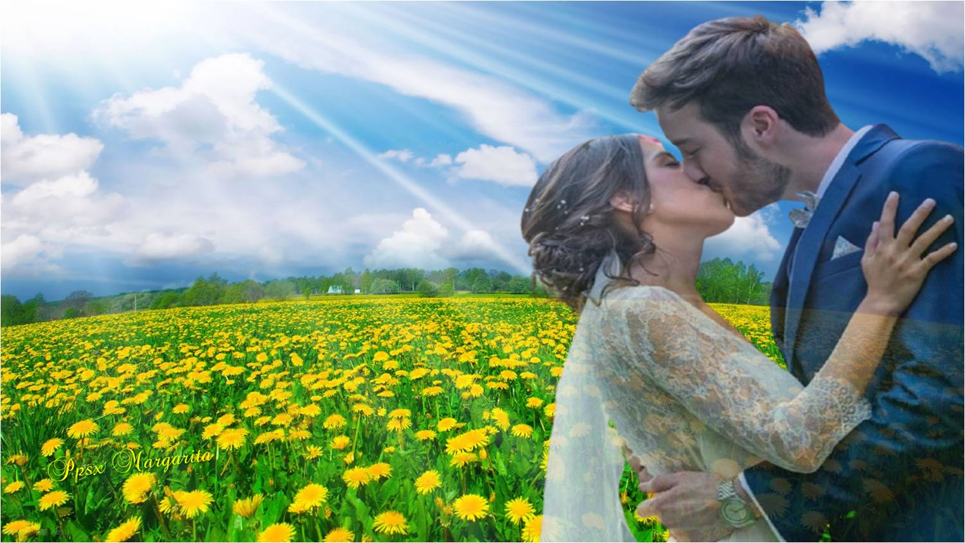
Desde entonces en los besos palpita
el amor, la traición y los dolores,
En las bodas humanas se parecen a la brisa que juega con las flores.

Slide 19
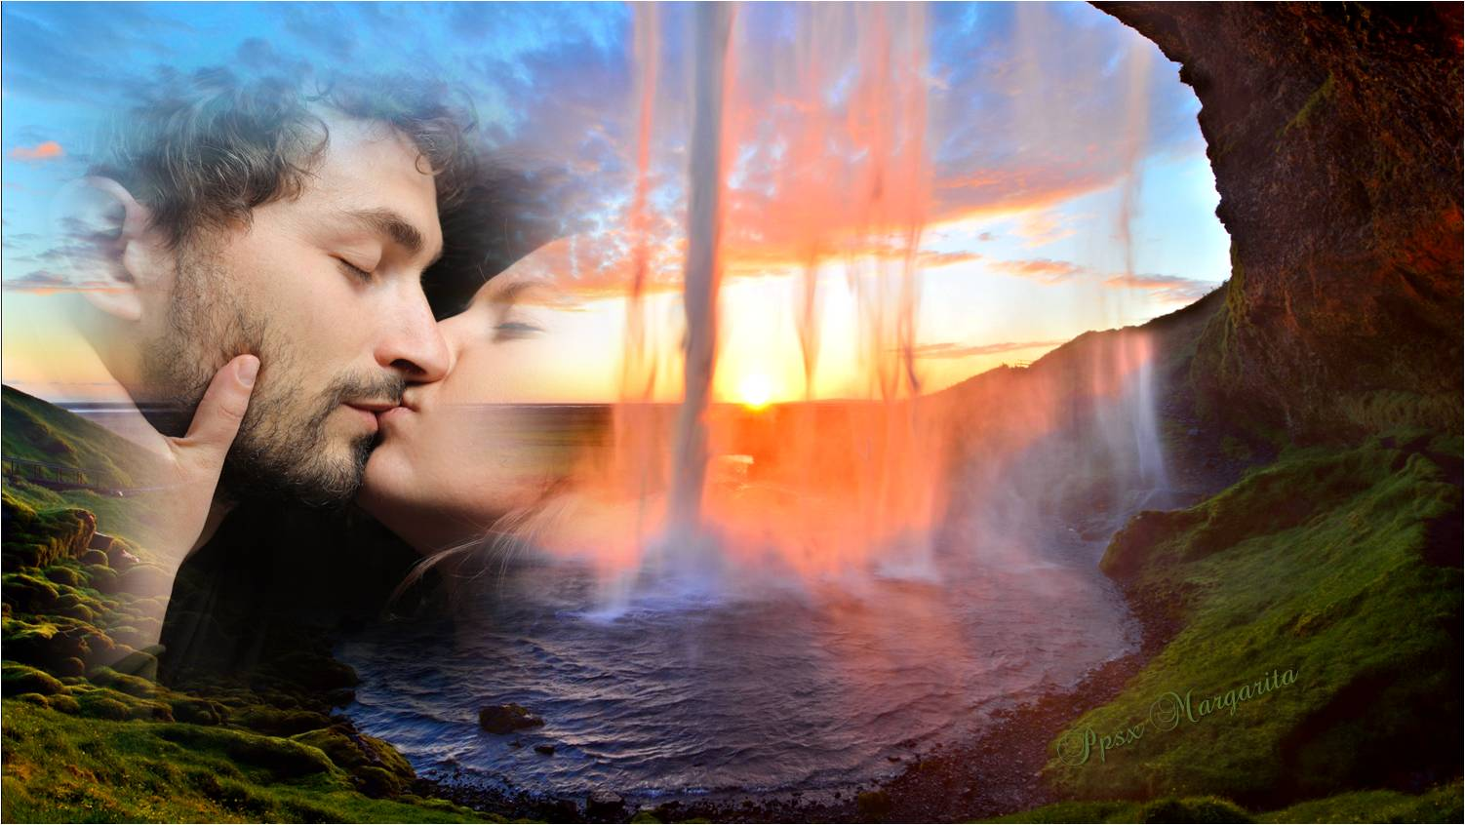
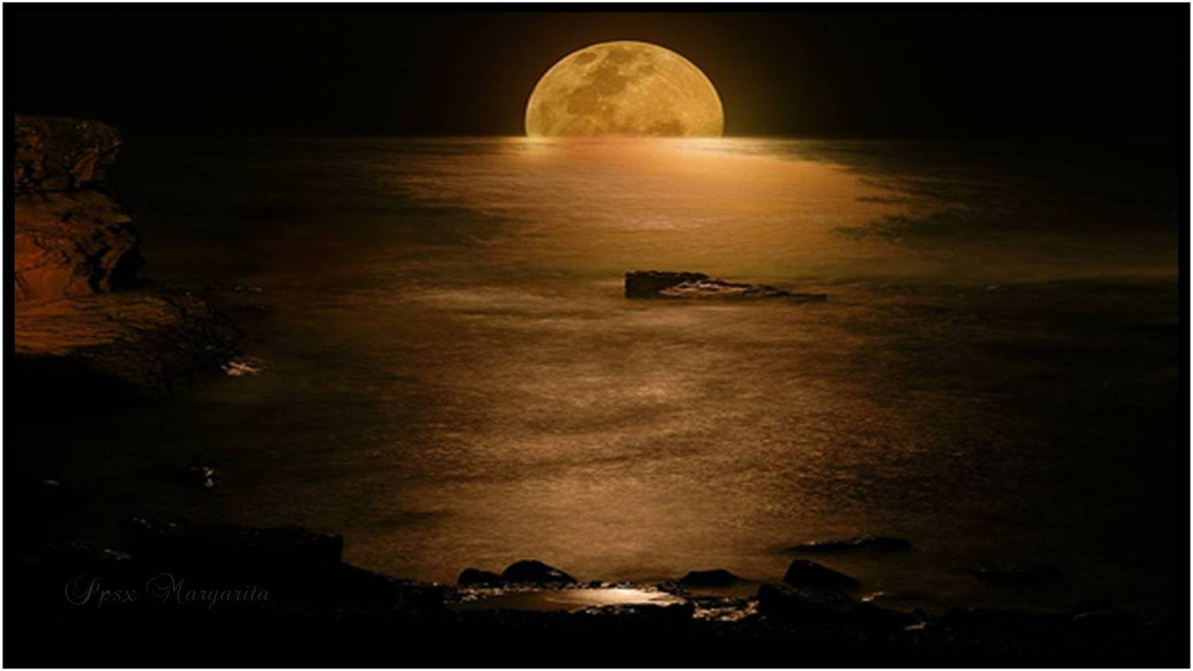
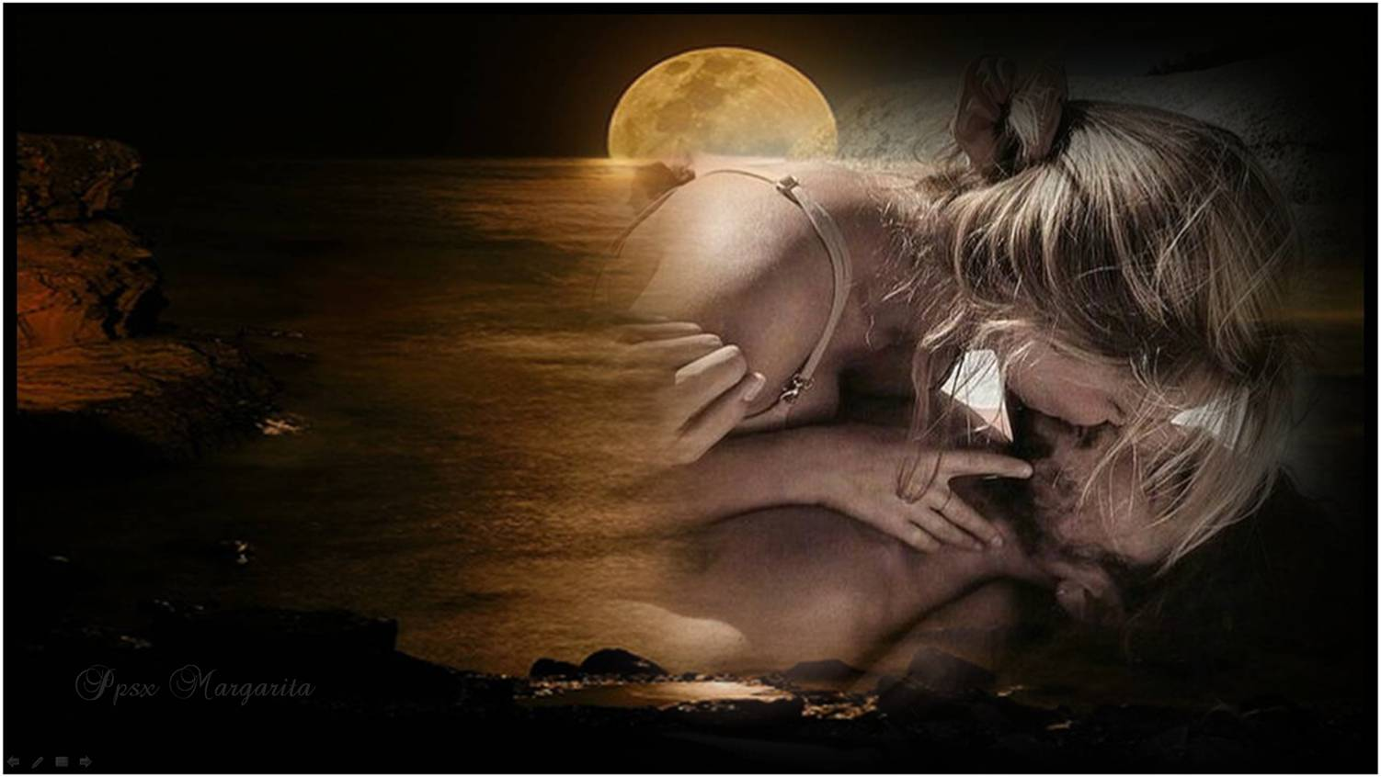
Hay besos que producen desvaríos
de amorosa pasión ardiente y loca,
Tú los conoces bien son besos míos inventados por mí, para tu boca.

Slide 20
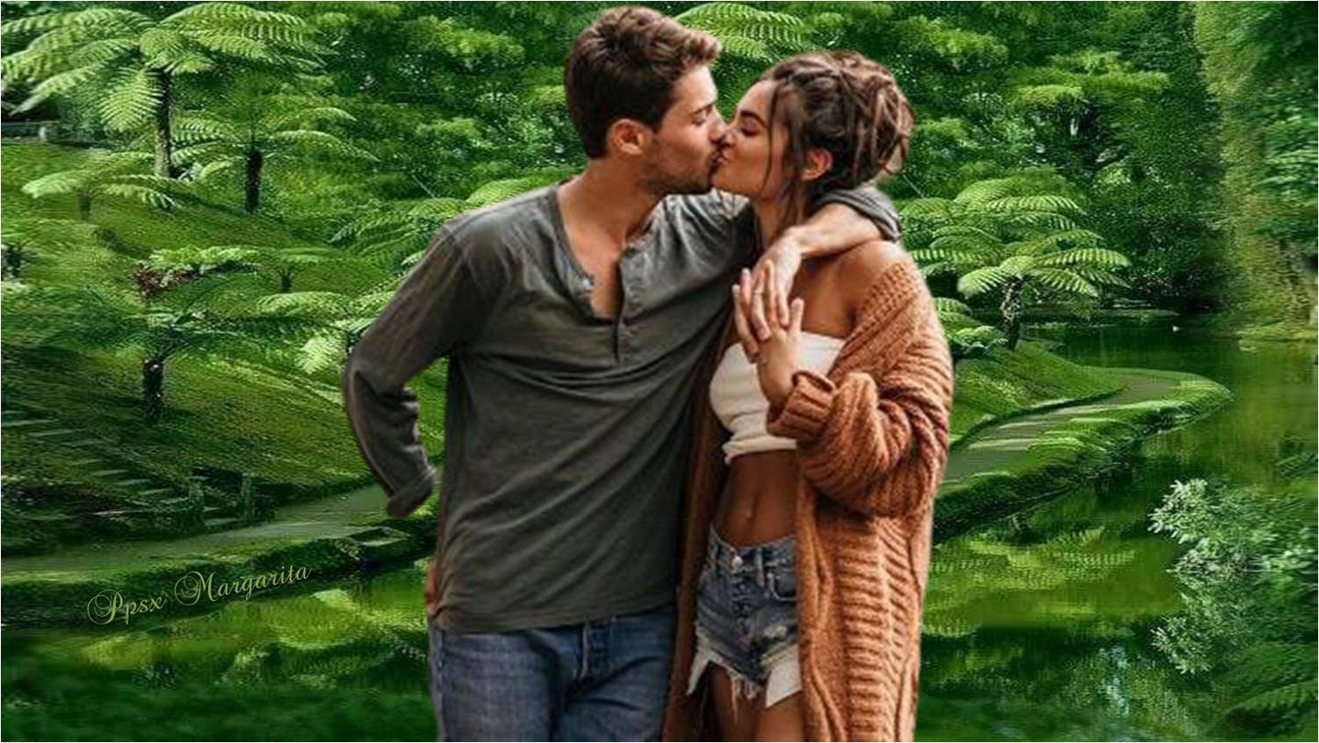

Slide 21
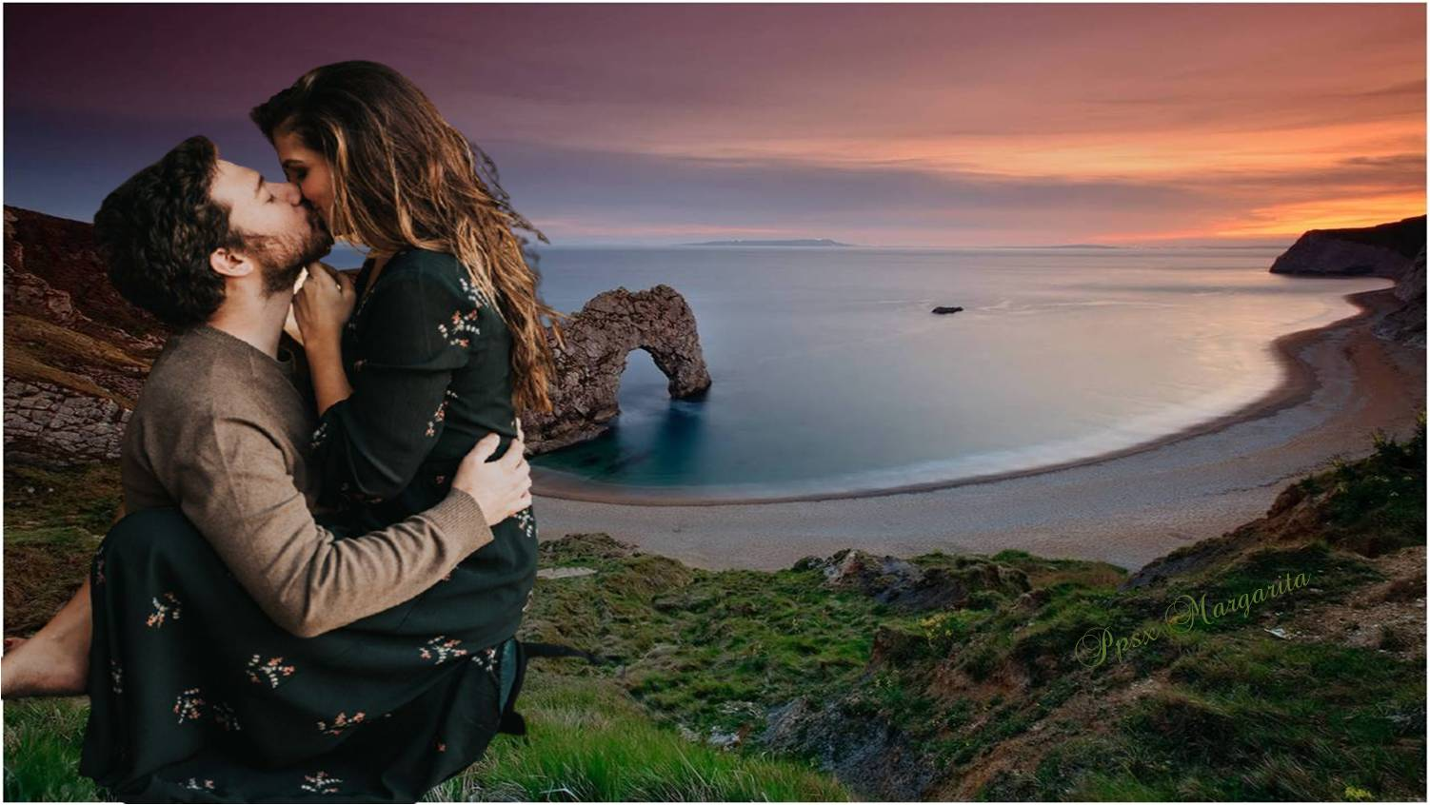

Besos de llama que en el rastro impreso llevan los surcos de un amor vedado,
Besos de tempestad, salvajes besos que solo nuestros labios han probado.

Slide 22
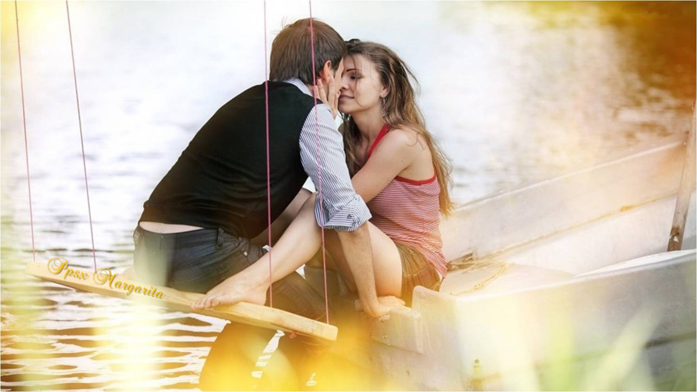
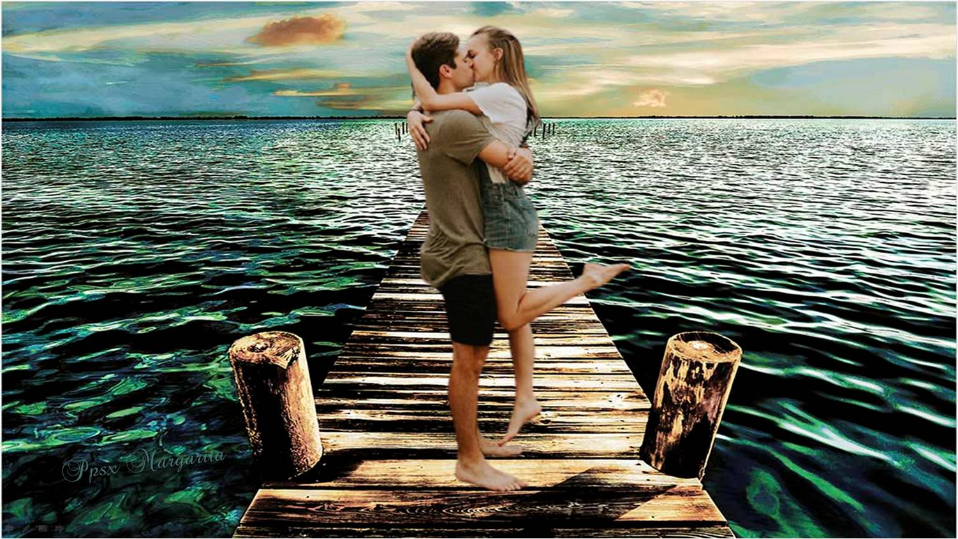
Te acuerdas del primero...?
Indefinible;

Slide 23
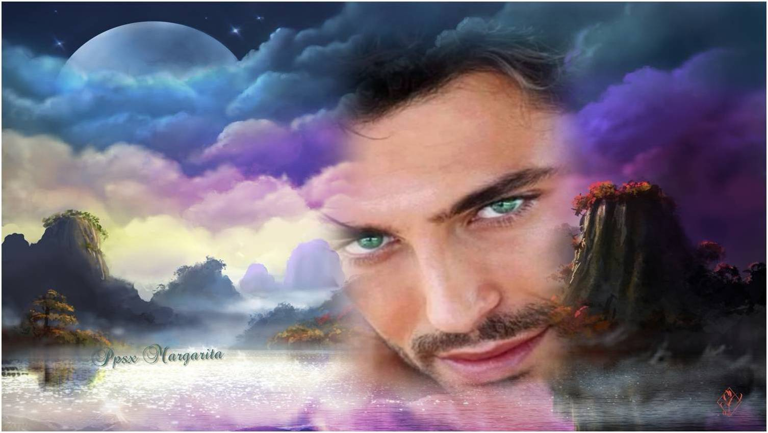
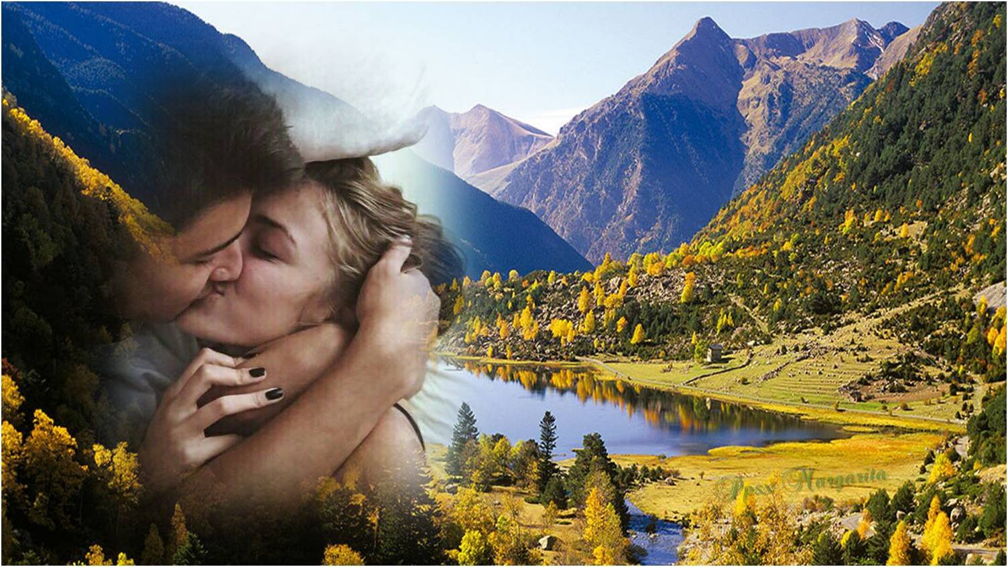
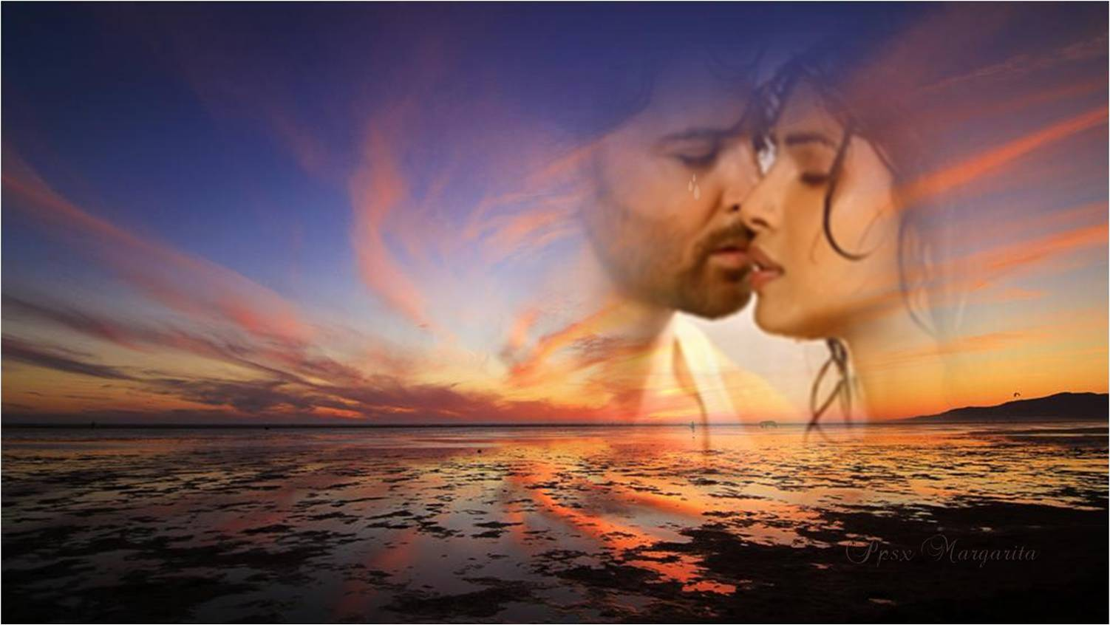
Llenáronse de lágrimas tus ojos.
Y en los espasmos de emoción terrible,
Cubrió tu faz de cárdenos sonrojos

Slide 24
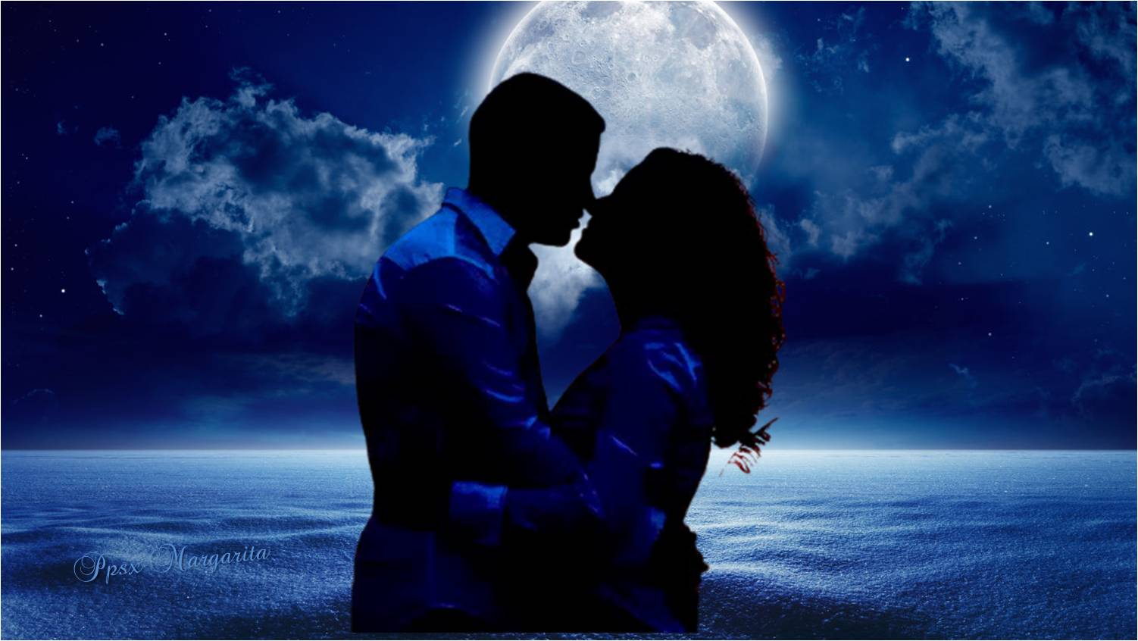

Slide 25
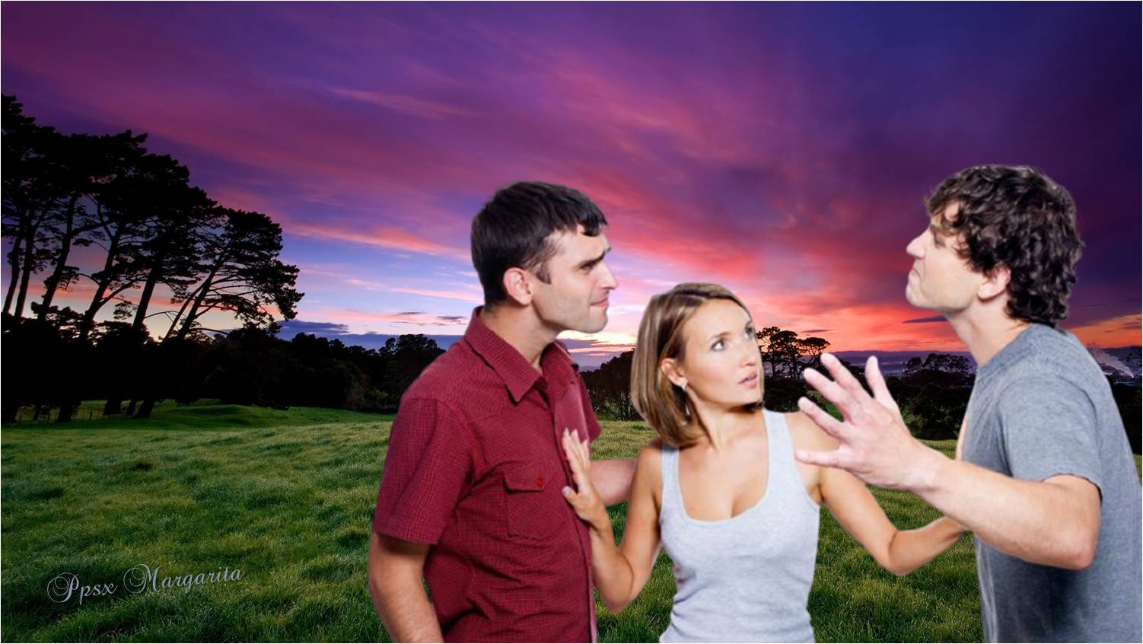
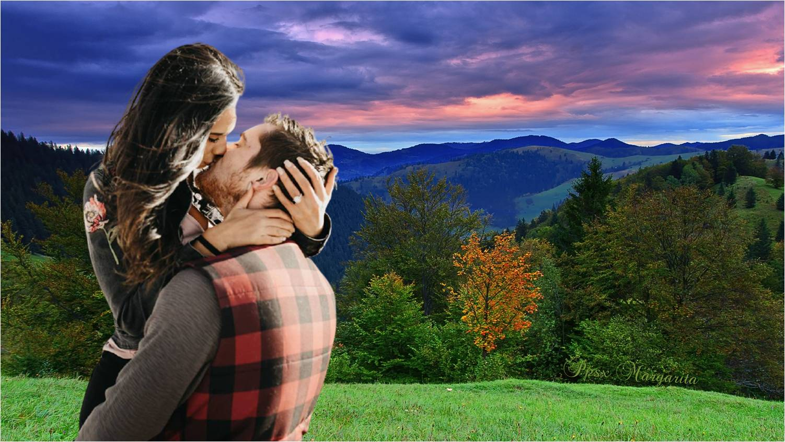
Te acuerdas que una tarde en loco exceso
te vi celoso imaginando agravios?,
Te suspendí en mis brazos vibró un beso,

Slide 26
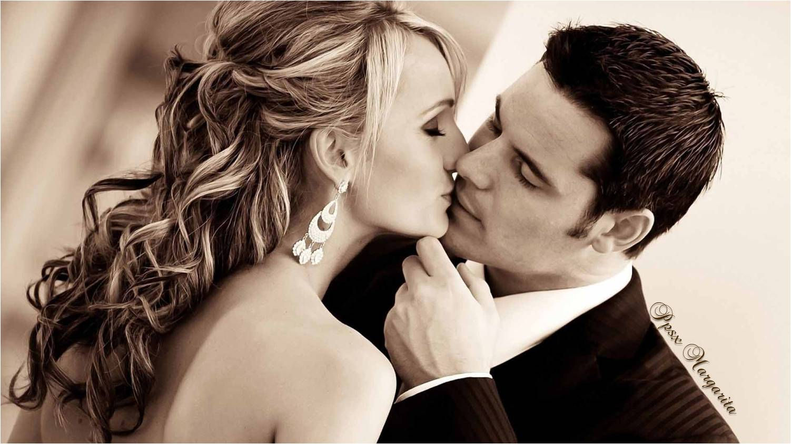
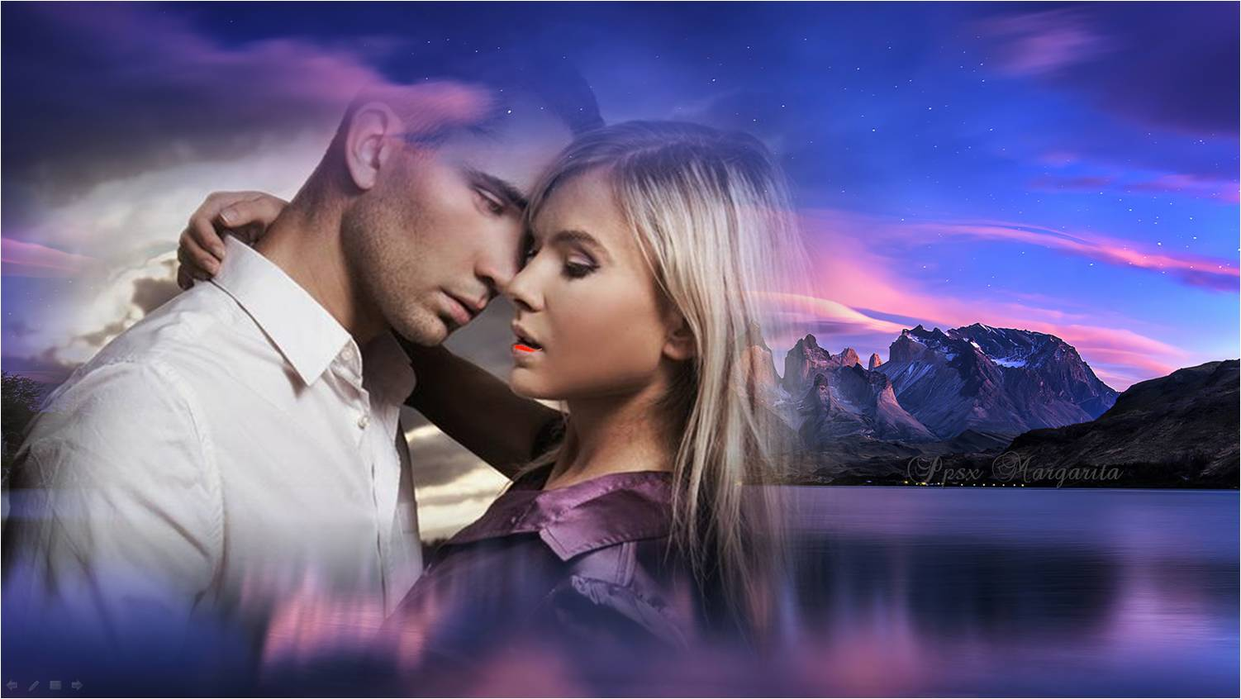
Y qué viste después...?
Sangre en mis labios.

Slide 27
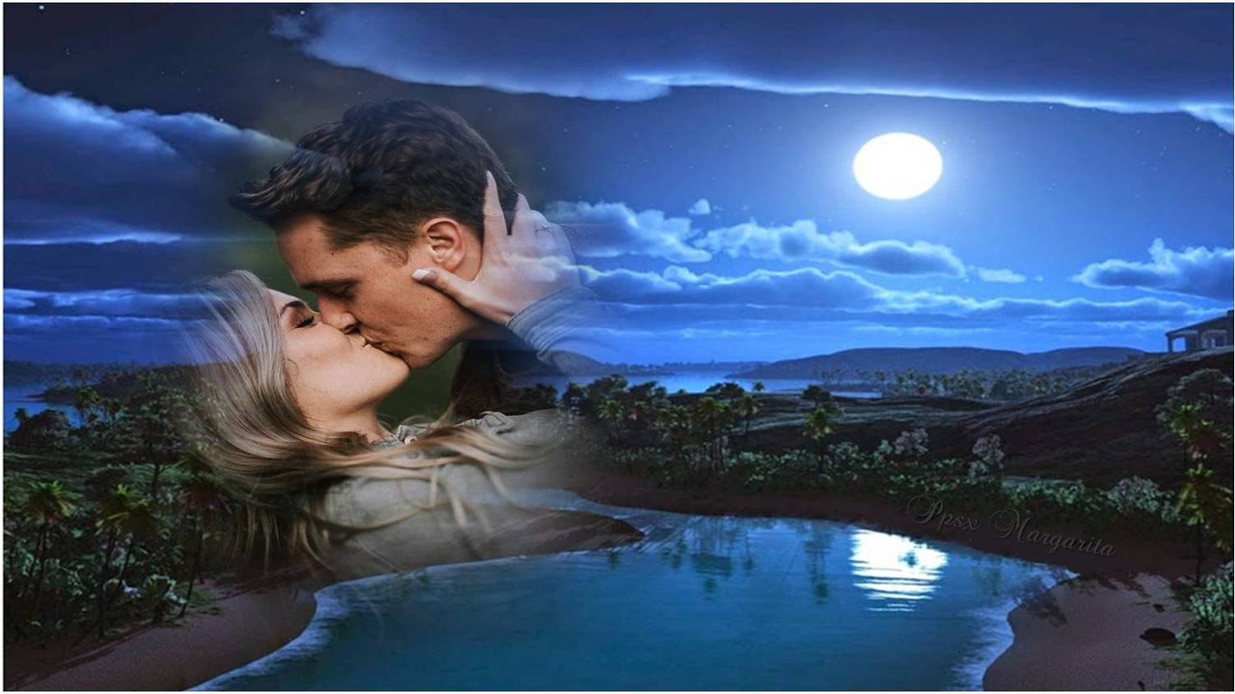
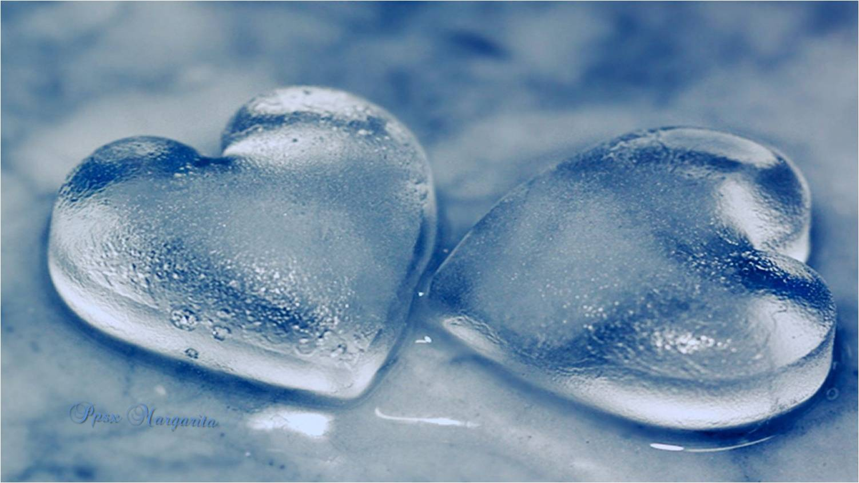
Los besos fríos
son de impasible corazón de roca,
Yo te enseñé a besar:

Slide 28
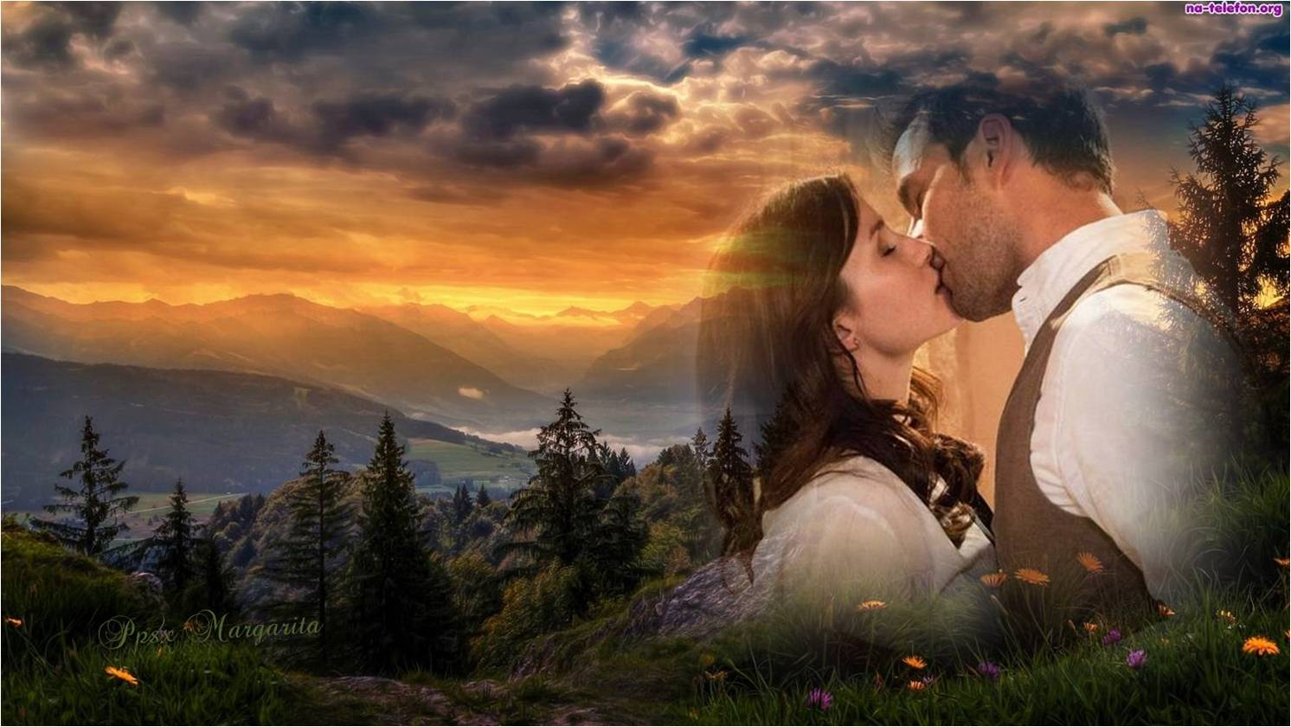
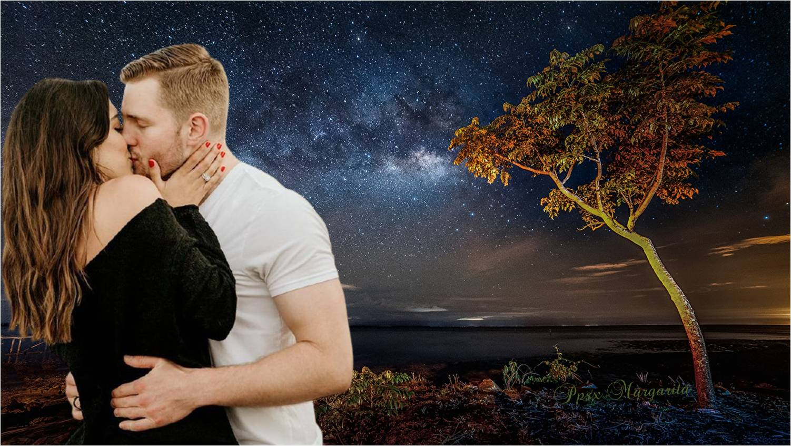
Inventados por mí, para tu boca.
Yo te enseñé a besar con besos míos

Slide 29
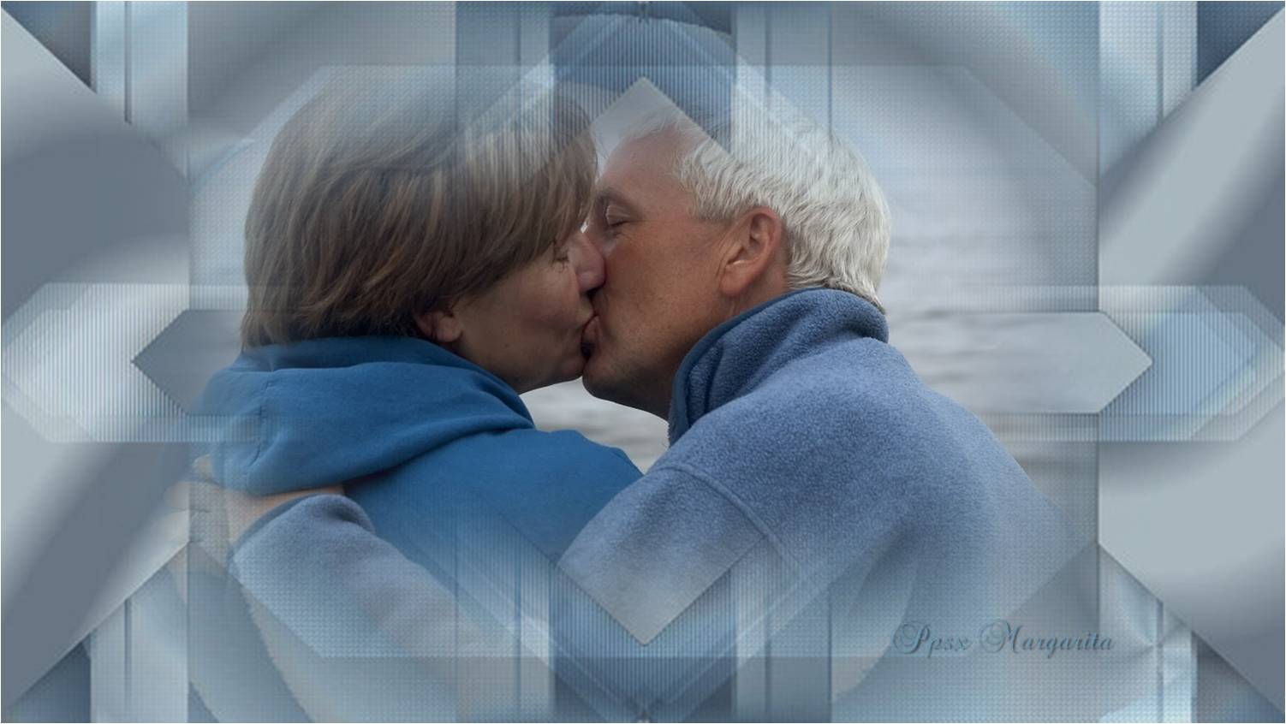


Slide 30


Febrero 2021
Música: Pablo Alborán
Te he echado de menos
Autora: Gabriela Mistral
Margarita

Slide 31









¿Te ha gustado?
Puedes ver más entrando
Aquí
Además puedes recibir powerpoints en tu correo electrónico suscribiéndote aquí:
Esta presentación powerpoint ha sido creada y compartida única y exclusivamente para mispps.com

